Slide 1

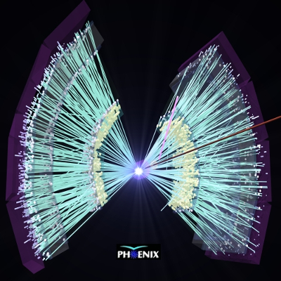
A fizikai vákuum tulajdonságai és változásai
Első és közvetett pillantások
Az ősanyag második új állapotára
Csörgő Tamás ^{1,2}
¹ HUN-REN Wigner FK, Budapest és
² MATE Műszaki Intézet, KRC, Gyöngyös
1974-től 2024-ig
T.D.Lee és G.C. Wick
S. Weinberg
R. Pisarski és F. Wilczek
A RHIC terve és a CERN QGP sajtóanyaga
ZBCsL: kvark koaleszcencia @ CERN SPS
PHENIX és STAR adatok újra elemzése @ RHIC
Az U_{A}(1) szimmetria helyreállásának közvetett megfigyelése a PHENIX-ben
Alapjai: arXiv:2407.08586, Phys.Rev.C 110 (2024) 6, 6
Közlemények Phys. Rev. C 97 (2018) 064911, és Phys. Rev. C 108 (2023) 049905
Részletes szakmai eredmények: PHENIX előadás a WPCF 2026-on, ELTE, 2026. V. 22.

Slide 2
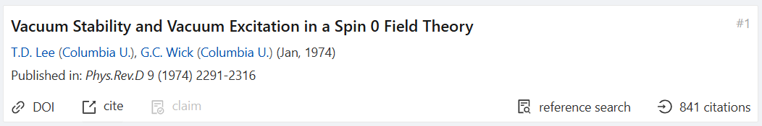

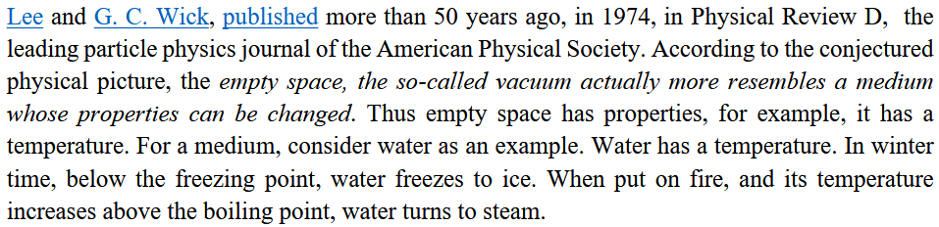
1974 – T.D. Lee és G.C. Wick

Slide 3
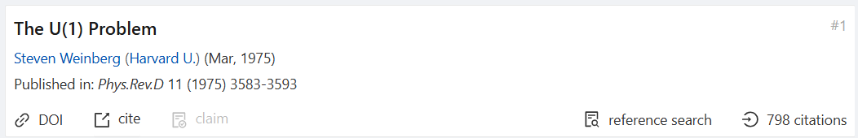

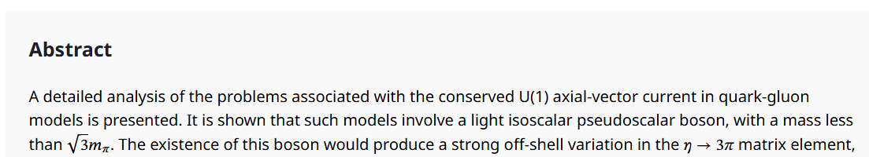
1975 – S. Weinberg

Slide 4
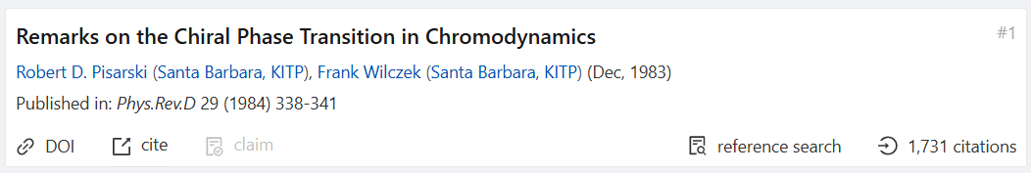
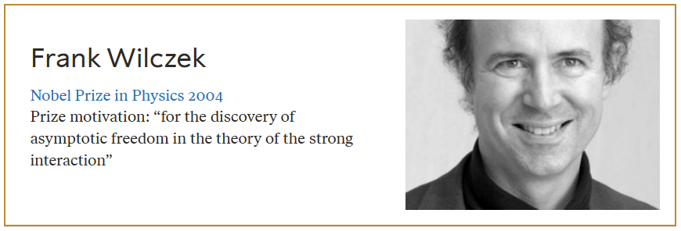
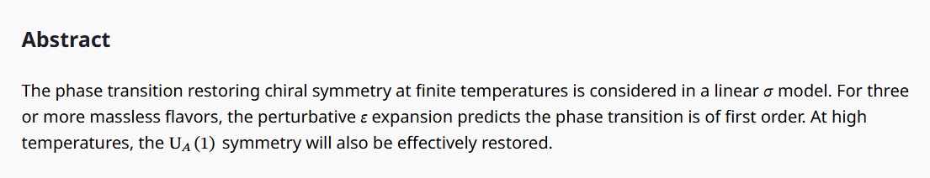
1984 – R. Pisarski és F. Wilczek

Slide 5
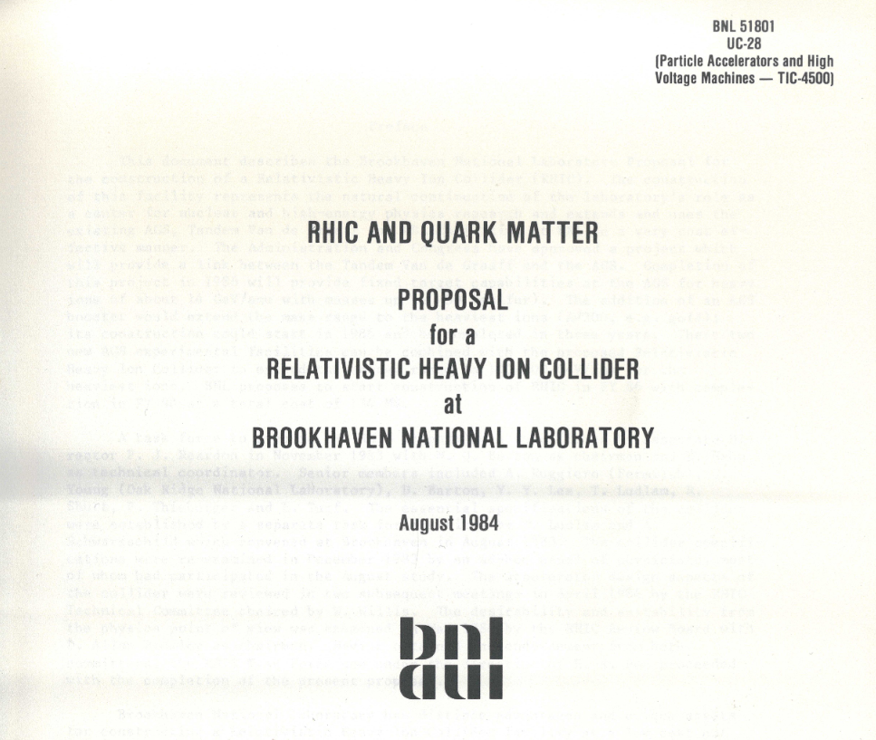
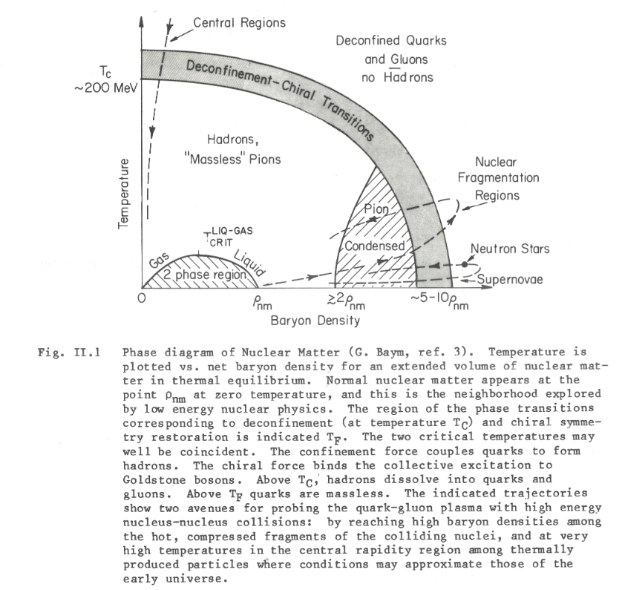
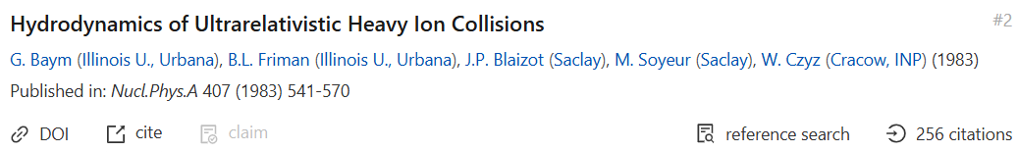
1984 – RHIC tervezet: Két új halmazállapot is felfedezhető

Slide 6

Nehézion ütközések – SZILAJ BIVALY TÜRKÖLÉSEK –
ÚJ ŐSANYAG GERJESZTÉSEK /T.D. Lee, 1989/
A Tsung Dao (T.D) Lee Könyvtár szívességéből
T. D. Lee verse és
Li Keran festménye, 1989
Copyright: © 1989 CCAST:
Chinese Center for Advanced Science and Technology
© 2012 Shanghai Jiao Tong University, Shanghai, China: All Rights Reserved
Az UNT Digital Library fogadja hálás köszönetünket
Új hangsúly:
Többes számú gerjesztések!
Legalább két új halmazállapot!

Slide 7
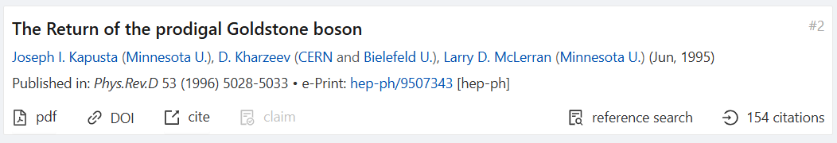
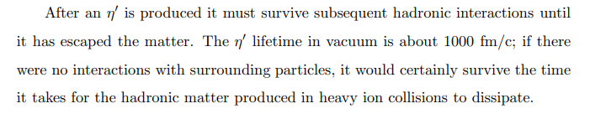
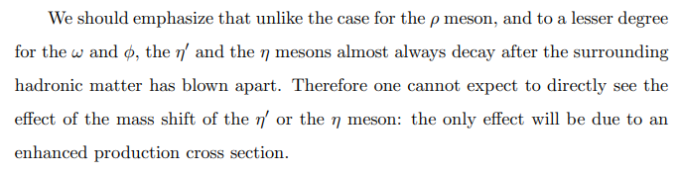
1996: A tékozló η’ bozon visszatér
Szignifikáns
közegbeli η’ módosulás,
elméleti jóslata,
de
Hogyan figyelhető meg?
Közegben módosult η’ megfigyelése: Fotonok? Dileptonok? Megnövekedett darabszám?

Slide 8
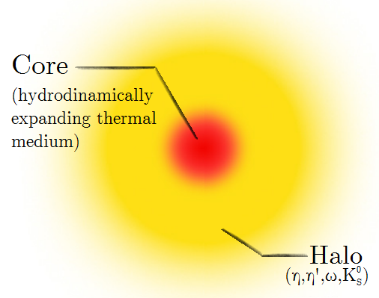
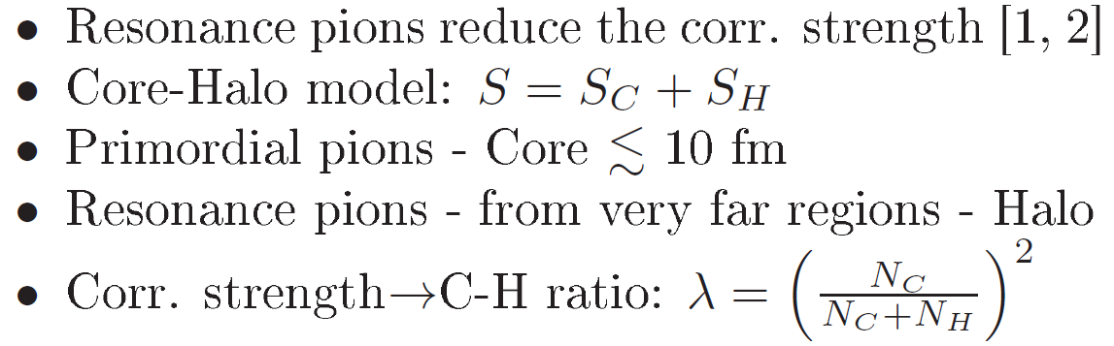

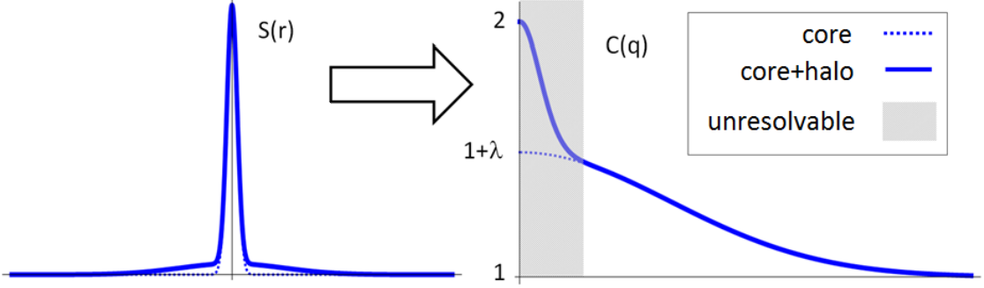
1996: Fő/háló modell, hosszú életű részecskék
Pontos λ mérés fontos,
ez a Q = 0 pontba való extrapoláción alapul.
Kell a C(q) alakjának pontos meghatározása:
→ Lévy sorfejtés
Szórás: háló dominált!
Pontos λ mérés: fontos !
M.B.de Kock, H.C.Eggers, T.Cs.:
PoS WPCF2011 (2011) 033
T. Novák et al (WPCF 2015) :
Acta Phys.Polon.Supp. 9 (2016) 289
T. Cs., R. Paseschnik and A. Ster:
Eur. Phys. J. C 79 (2019) 1, 62
[1] J. Bolz et al: Phys.Rev. D47 (1993) 3860-3870
[2] T. Cs, B. Lörstad, J. Zimányi: hep-ph/9411307, Z.Phys. C71 (1996) 491-497
8

Slide 9
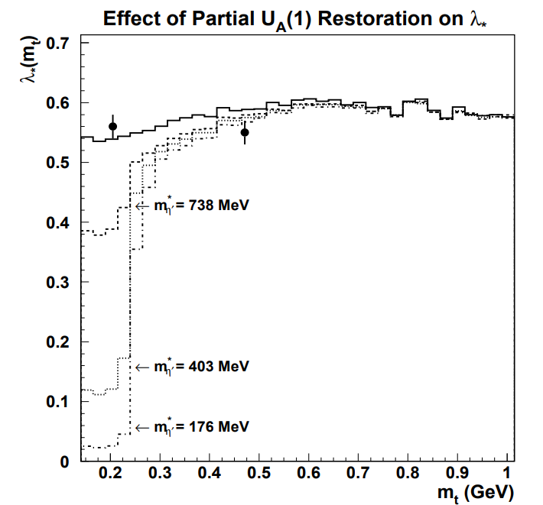
1998: érzékeny az η’ tömeg közegbeli módosulására
NA44 S+Pb data + Monte Carlo,
NA44 E_{lab} = 200 AGeV (SPS)
S+Pb data sensitive to
in-medium η’ modification, but
NO EFFECT
S. Vance, T. Cs, D. Kharzeev,
PRL 81 (1998) 2205-2208
nucl-th/9802074 [nucl-th]
Közegbeli η’ módosulás: Lehet-e ki és bekapcsolni? Centralitás? Energia? Rendszer méret?

Slide 10
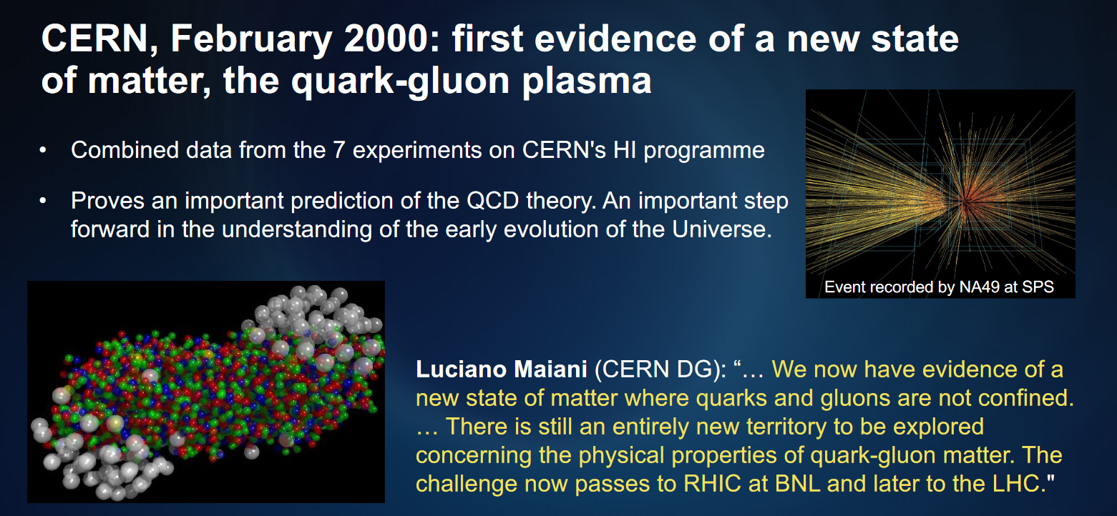

2000: „Egy új halmazállapot, a QGP” /CERN/
Új hangsúly:
Egyes szám, egyetlen egy új állapot …

Slide 11
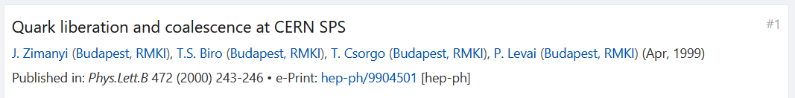
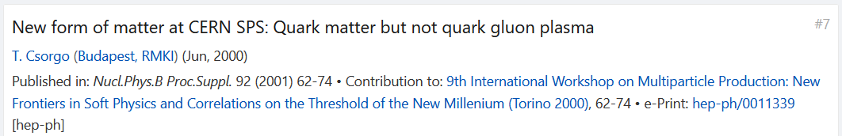
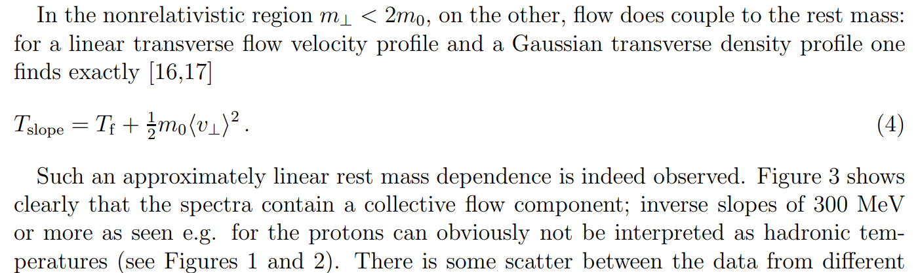
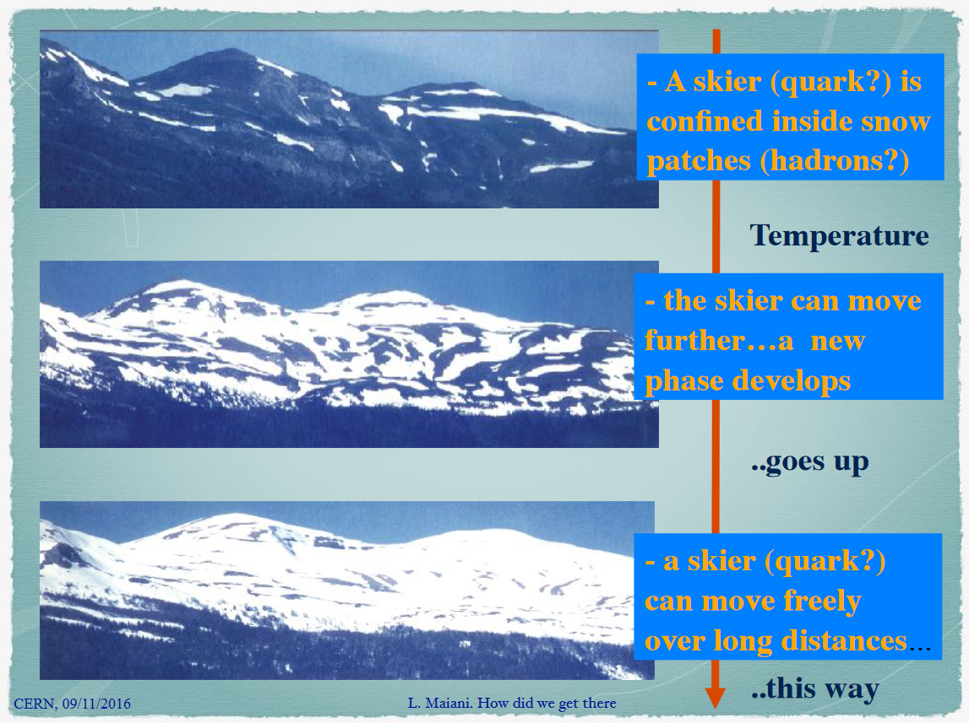
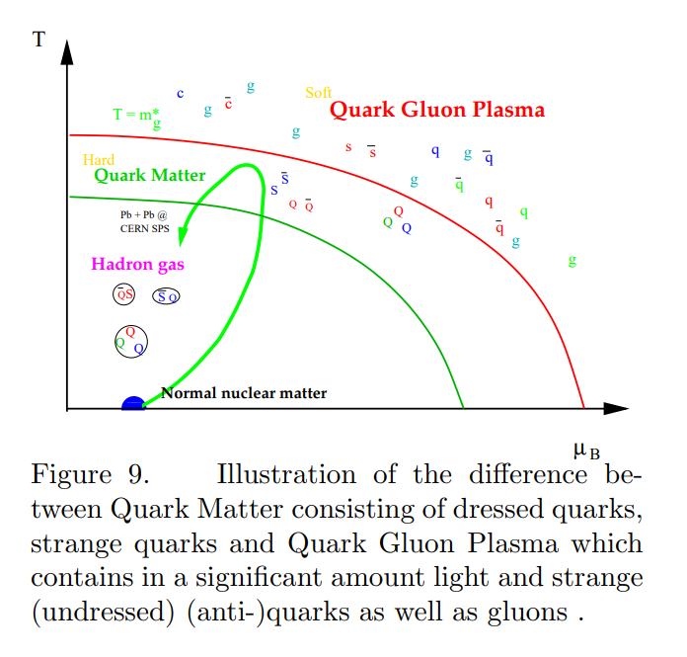
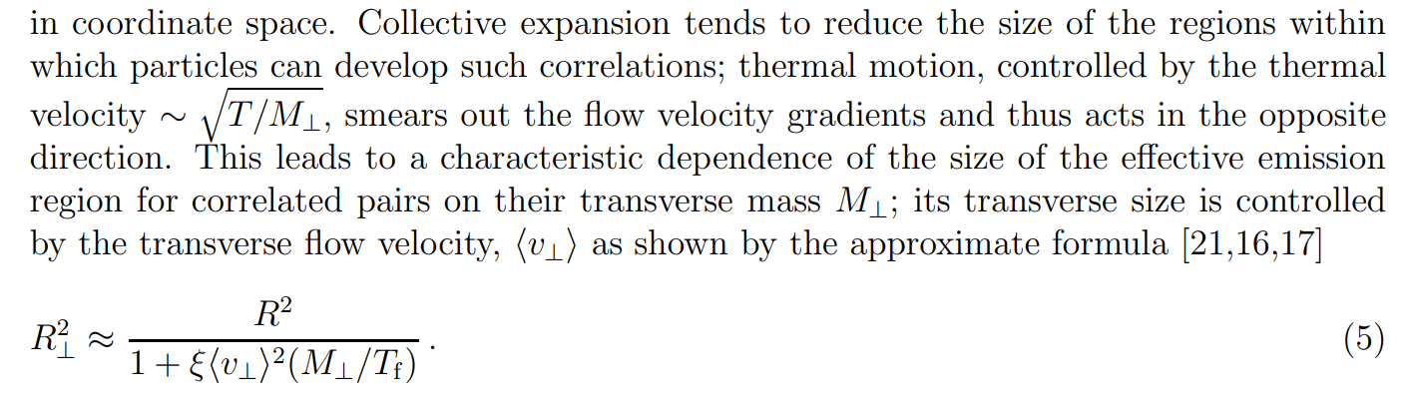
2000 – CERN Sajtótájékoztató: Mekkora a kvarkok szabad úthossza?
U. W. Heinz: folyadékviselkedés jelei,
A kvarkok szabad úthossza a nullához tart,
Hivatkozással hidrodinamikai eredményeinkre:
Nucl.Phys.A 685 (2001) 414-431,PRC54 (1996) 1390
Proc. NN2000, e-Print: hep-ph/0009170 [hep-ph]
L. Maiani, a CERN főigazgatója:
A kvarkok szabad úthossza
a végtelenhez tart (makroszkópikus)
T. Csörgő: Kvarkanyag, de nem QGP!,
A tulajdonságok eltérnek a várttól! A két átmenet közül csak egy figyelhető meg:
Nucl.Phys.B Proc.Suppl. 92 (2001) 62-74, e-Print: hep-ph/0011339 [hep-ph]
11

Slide 12
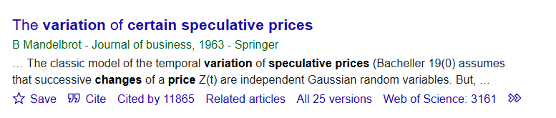
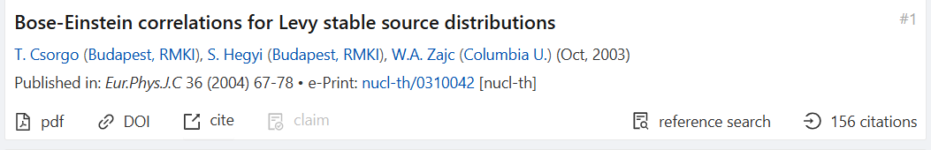
1963 – 2004: Lévy alakú források a C(Q) mérésére
Note number of citations:
11865 (and increasing)
Levy stable source distributions in HEP:
Cs.T., S. Hegyi and W.A. Zajc (2004)
12

Slide 13
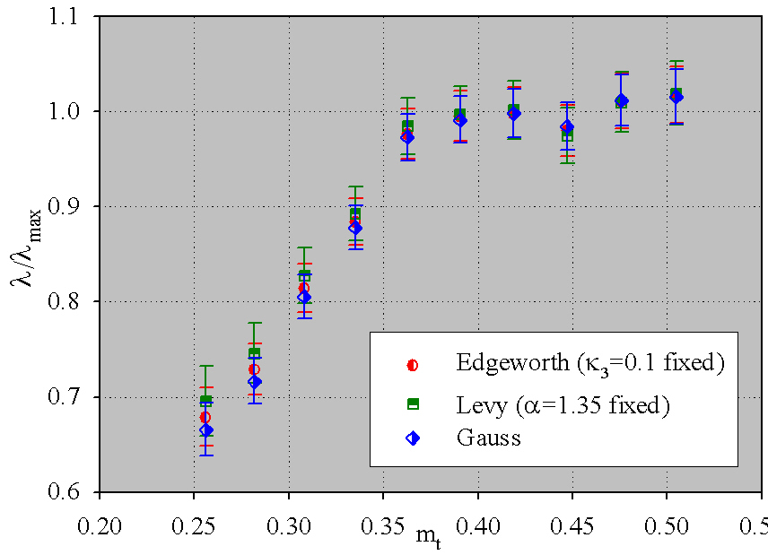
2005 – Csanád Máté, PHENIX @ QM 2005, ELTE, Budapest
M. Csanád for PHENIX Collaboration,
arXiv:nucl-ex/0509042:
/ λ_{max} is independent of
the method of extrapolation
of C₂(q) to q = 0
Important systematic errors cancel
13

Slide 14
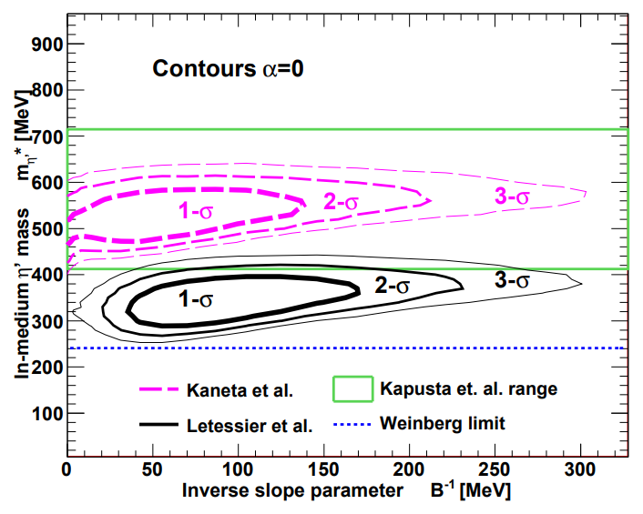
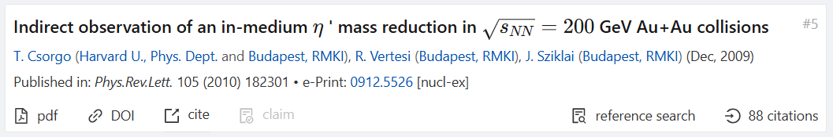
2010: PHENIX és STAR adatok újra elemzése,
legalább 200 MeV az η’ tömeg csökkenése @ CL 99.9%
PHENIX and STAR 200 GeV Au+Au data @RHIC
sensitive to
in-medium η’ modification,
At least 200 MeV mass drop
EFFECT FOUND
- but without unique minimum
közegbeli η’ tömegcsökkenés: lehet-e ki és bekapcsolni? IGEN!
Centralitás? Energia? Rendszer méret?

Slide 15
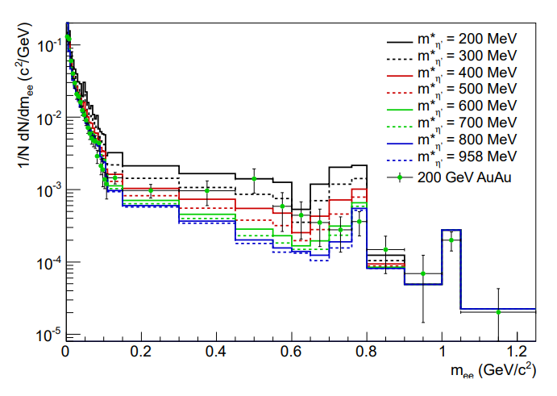
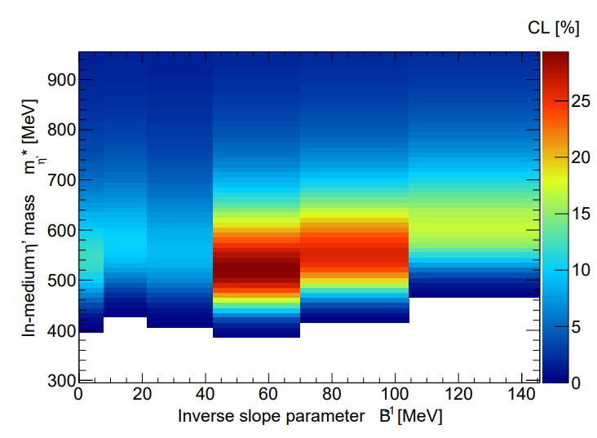
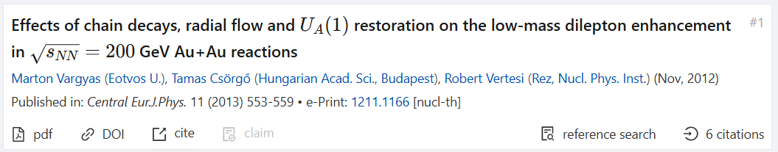
2013: A PHENIX 200 GeV Au+Au dielektron mérés, minimum bias adatok újraelemzése: Érzékeny, de…
közegbeli η’ módosulás: Szignifikáns vajon? A PHENIX min bias Au+Au adatokban nem …

Slide 16
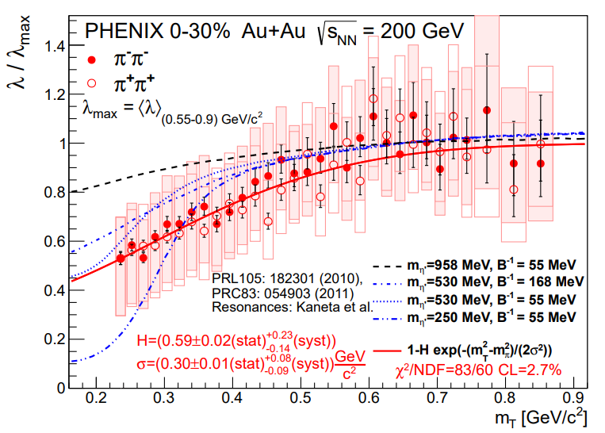
2018: 0-30 % centralitású adatok érzékenysége
PHENIX data + Monte Carlo,
PHENIX Phys. Rev. C 97
(2018) 064911:
0-30 % Au+Au @ 200 GeV
Lévy Bose-Einstein
PHENIX data sensitive to
in-medium η’ modification
centrality dependence = ?
közegbeli η’ tömegcsökkenés: lehet-e ki és bekapcsolgatni? IGEN!
Centralitás? Energia? Rendszer méret?

Slide 17
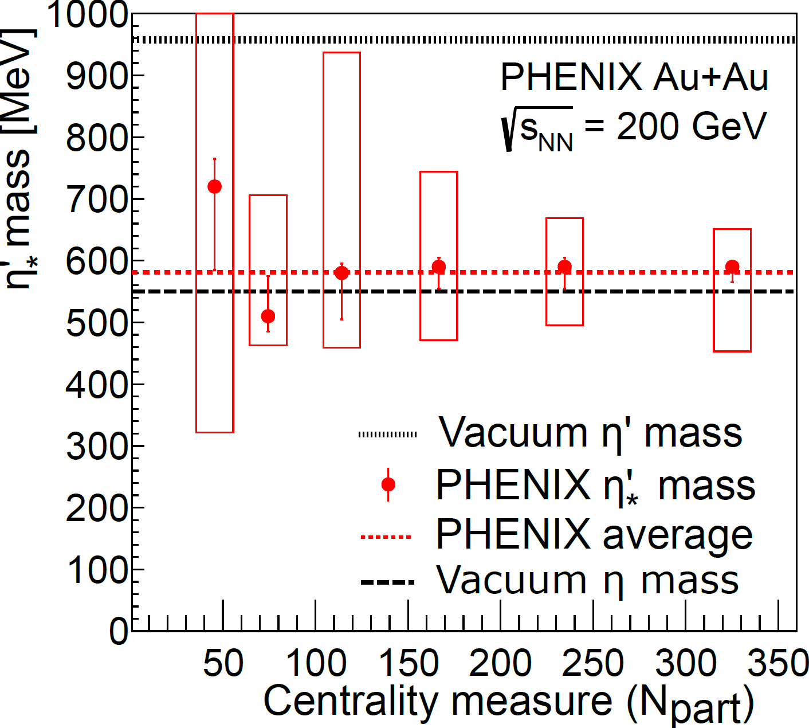
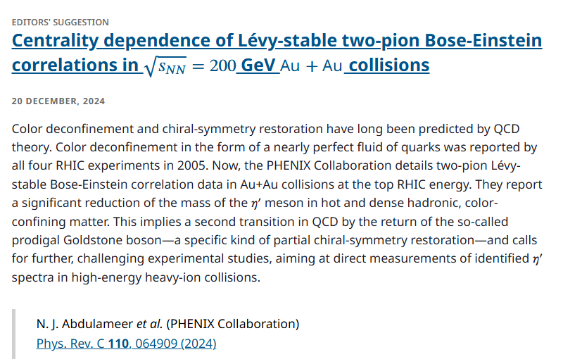
2024: „második QCD átmenetre utal …”
/A PRC szerkesztőinek ajánlása szerint/

Slide 18
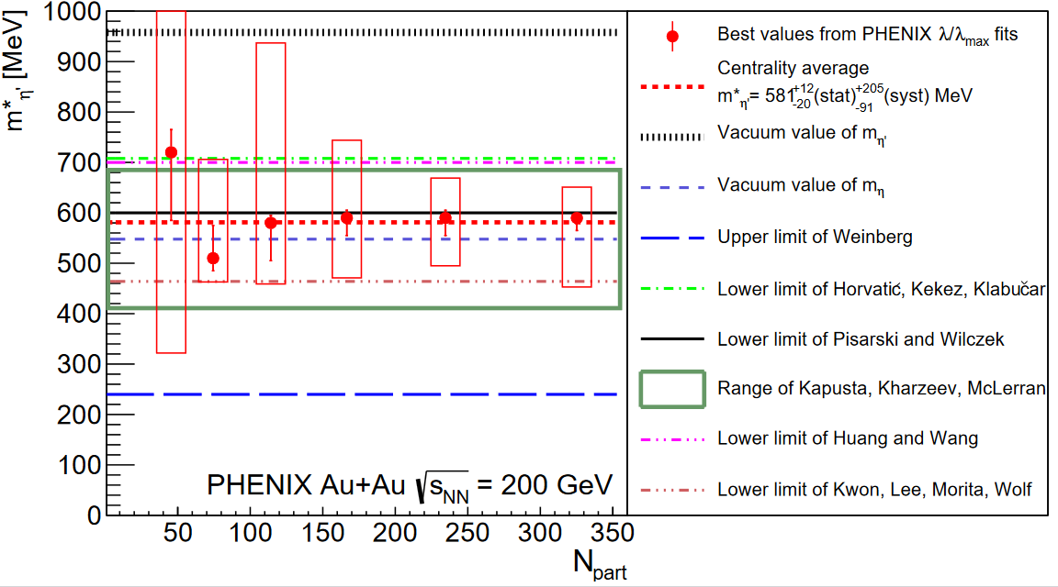
A közegben módosult η’ tömegE és a centralitás
In-medium mass of η’ is determined with the help of Levy Bose-Einstein correlation measurements and Monte-Carlo simulations to be similar to the vacuum mass of η
in each centrality class: indirectly, return of the prodigal Goldstone boson η’
Centrality dependent selection power, successful: KHM, KLMW, PW: m*(η’) ~ m(η)
18

Slide 19
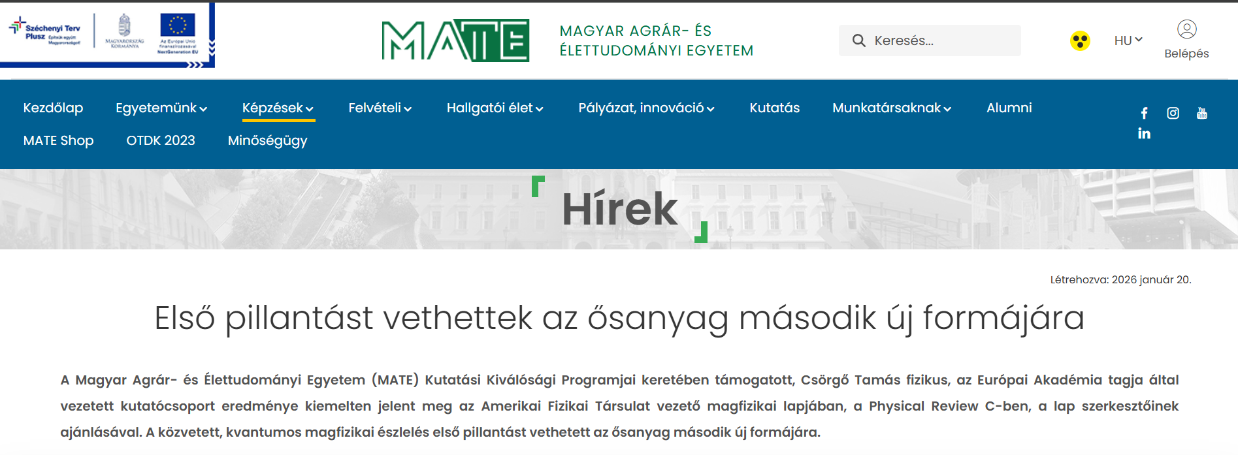
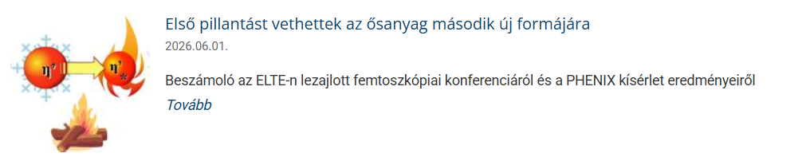
A MAGYAR PHENIX EREDMÉNY SAJTÓANYAGAI
https://wpcf2026.elte.hu/press/
19

Slide 20
ÖSSZEGZÉS
Idővonal 1974-től 2024-ig
T.D.Lee (1974), S. Weinberg (1975) és F. Wilczek (1984)
A RHIC tervezete (1984)
PHENIX és STAR Bose-Einstein adatok újra elemzése (2010)
PHENIX dielectron spectrum újra elemzése (2013)
A tékozló bozon visszatért,
Első, közvetett észlelés (PHENIX , 2024)
Centrality dependent Levy stable Bose-Einstein correlations
measured in √s_{NN} = 200 GeV Au+Au collisions by PHENIX
Közvetlen észlelés pl: η’ → γ + γ óriási kihívás,
Egyben óriási lehetőség:
Kihívás a fiatalok számára !
20
20

Slide 21
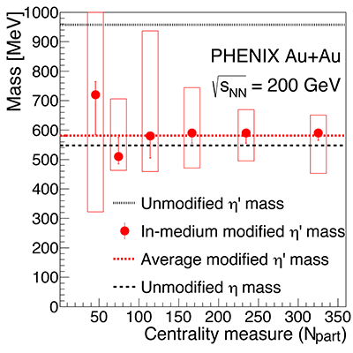

„THIS IMPLIES A SECOND TRANSITION IN QCD”
PRC Editors
η’
η’
η
*

Slide 22
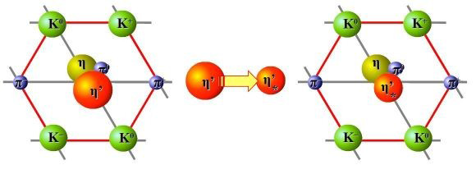
Köszönöm a figyelmet!
Kérdések?
Hasonlat: Eta néni és Etike …
Partially supported by NKFIH and MATE KKP FRG and HUN-REN Wigner RCP, Hungary
and by the PHENIX funding agencies and organizations listed at https://www.bnl.gov/rhic/phenix.php
22
22

Slide 23
Q&A: Expected questions and their ANSWERs
23

Slide 24
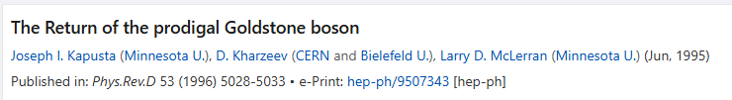
Q1: Can we see the η’ mass in dilepton spectra?
24

Slide 25
Q2: Indirect signal in dilepton spectrum?
25

Slide 26
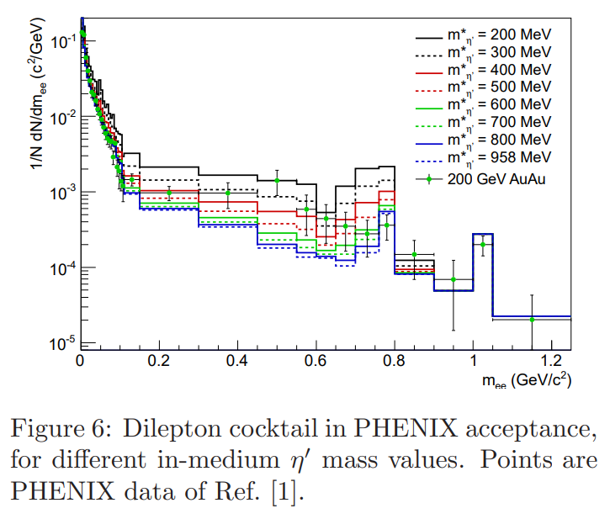
A2: In-medium η’ mass vs PHENIX MIN BIAS DILEPTON
Cross-check with earlier dielectron analysis of arXiv:1211.1166, 200 GeV min bias Au+Au

Slide 27
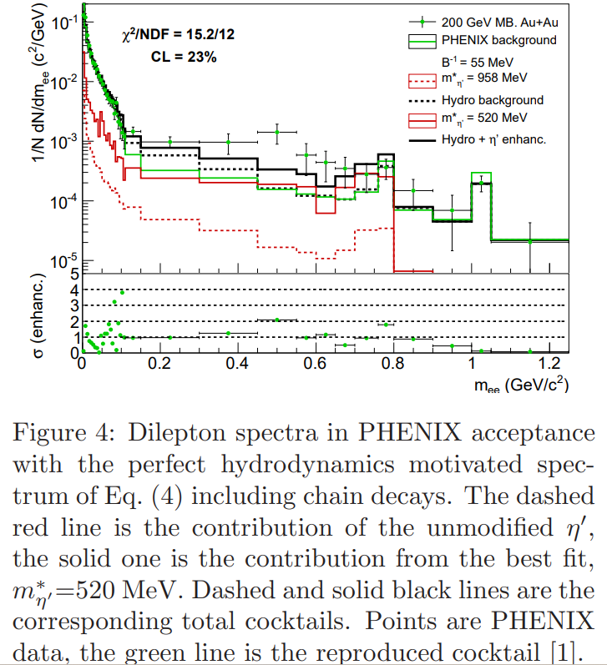
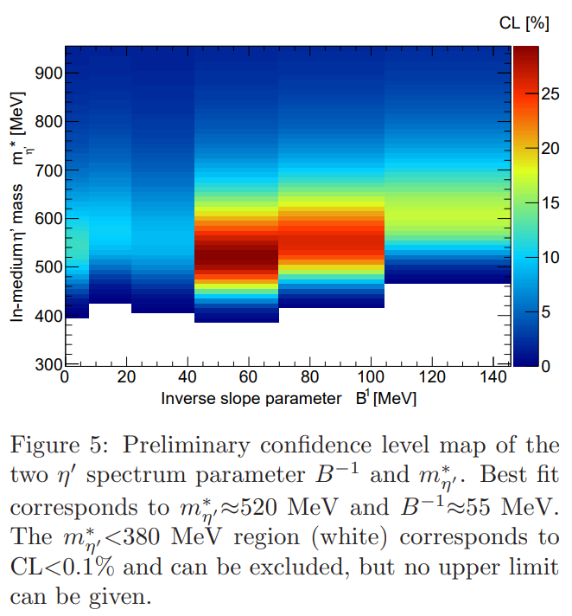
CL (or p-value) maps FROM PHENIX MIN BIAS DILEPTON
Cross-check with earlier dielectron analysis of
arXiv:1211.1166, 200 GeV min bias (0-92%) Au+Au

Slide 28
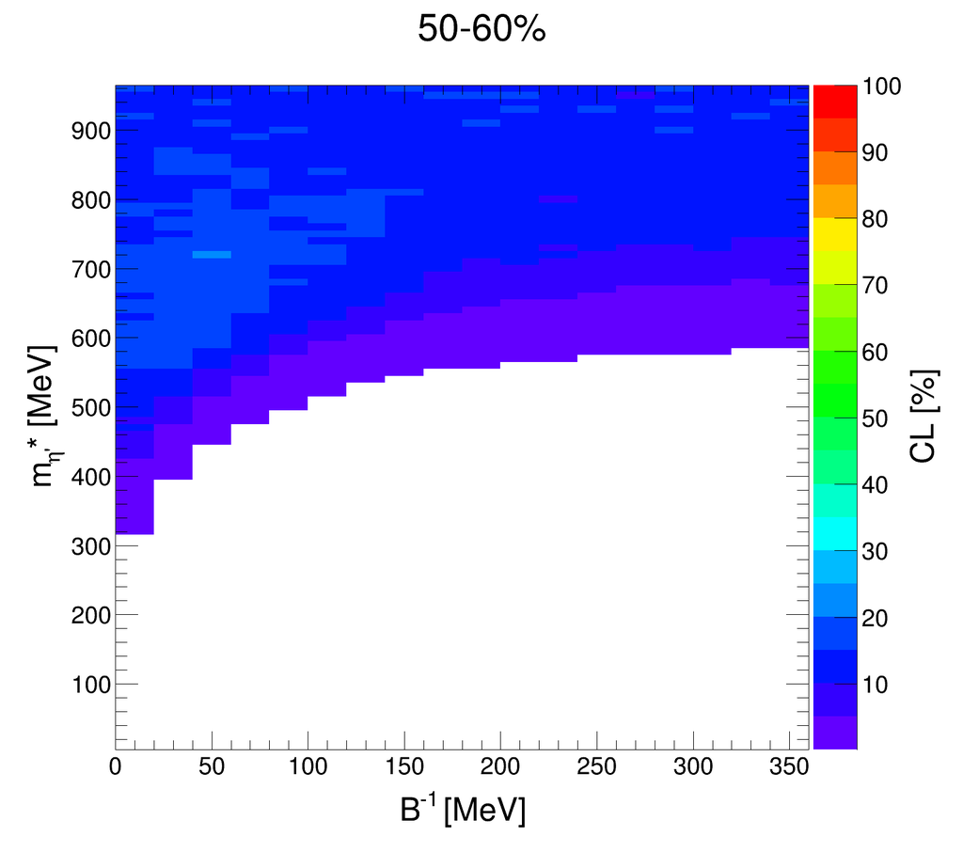
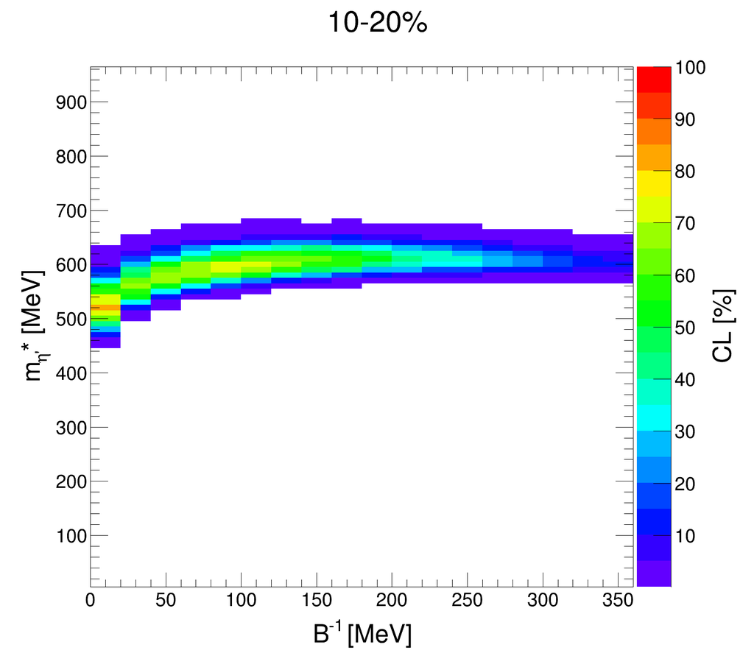
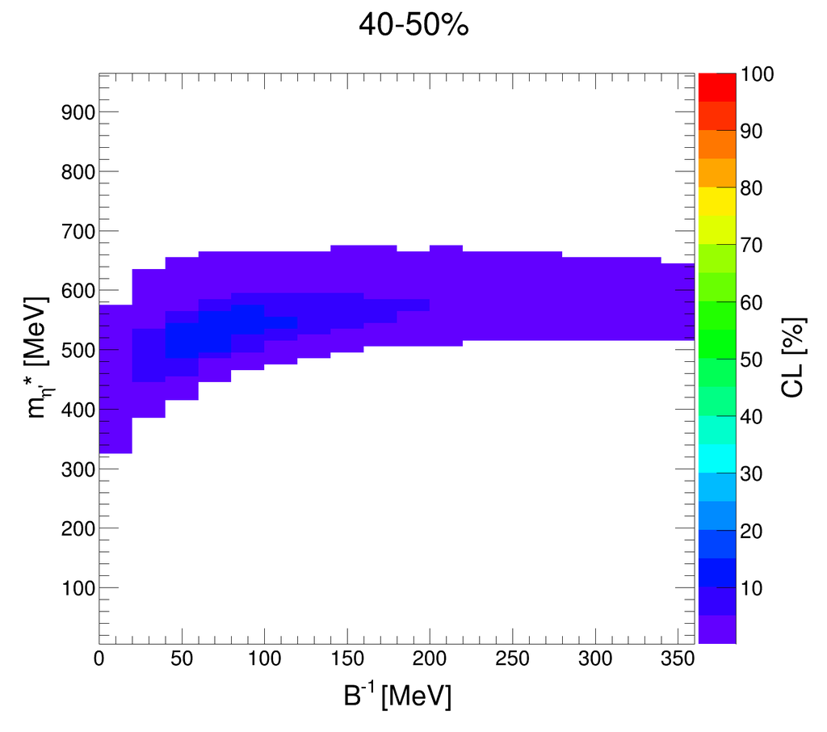
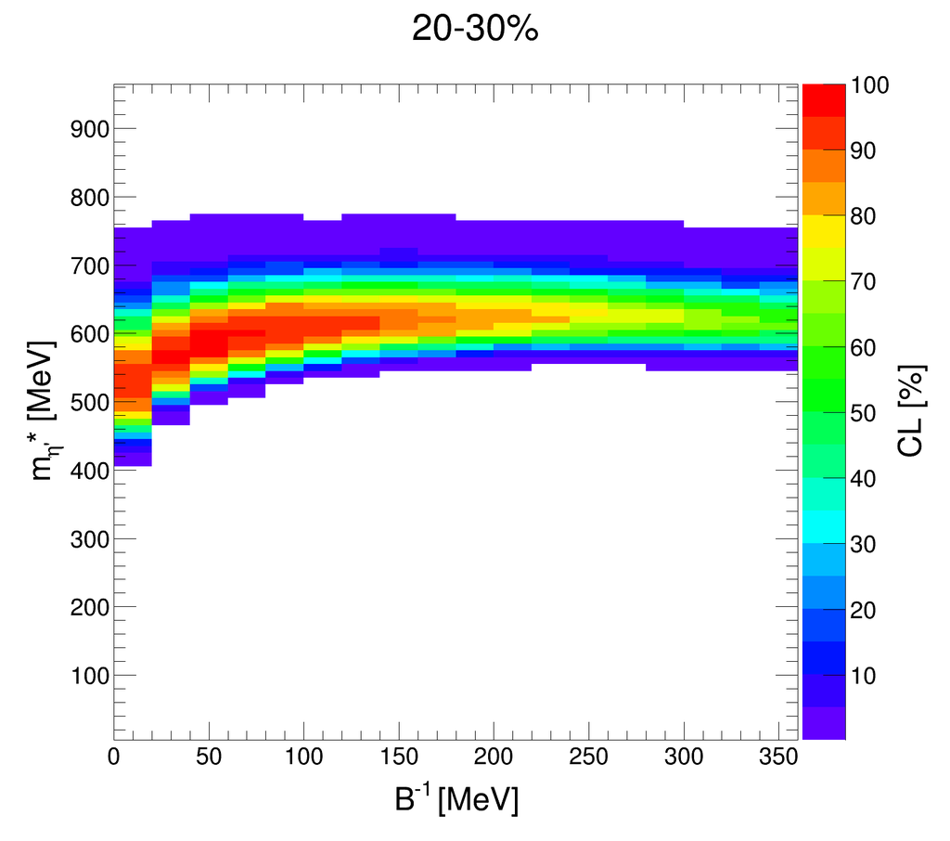
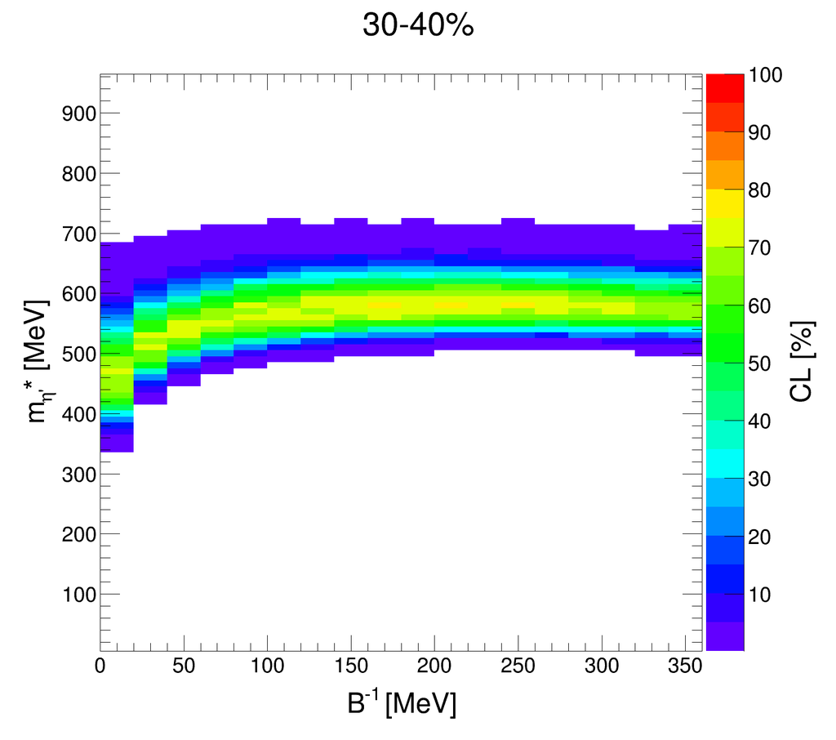
10 → 60 % Levy HBT vs min bias dielectron

Slide 29
N_{part} dependence of in-MEDIUM MASS OF η’
Fig. 5 of https://arxiv.org/pdf/1211.1166 , min bias PHENIX dielectron
In-medium mass of η’ is determined with the help of Levy Bose-Einstein correlation measurements and Monte-Carlo simulations to be similar to the vacuum mass of η
in each centrality class: indirectly, return of the prodigal Goldstone boson η’
Centrality average consistent with earlier (0-92%) dielectron analysis of arXiv:1211.1166
29

Slide 30


UNItING CL MAPS (10-60 %, 0-60 %) vs min. bias dielectroN
Note: IF CL(i) is a uniformly distributed random variable in interval (0,1)
Then ( CL(1)+ CL(2) + … + CL(n) )/n is also a uniformly distributed in (0,1)
So CL maps for various centrality classes can be averaged over
result yields an effective CL map for the merged centrality classes
Lines from Fig. 5 of
https://arxiv.org/pdf/1211.1166 ,
min bias PHENIX dielectron
vs united 10-60 % CL maps of PPG232
united 0-60 % CL maps of PPG232
note the shift of B**(-1) in
0-10 % centrality class

Slide 31
Q3: CAN WE RECONSTRUCT THE η and η’ spectra?
31

Slide 32


A3: INDIRECTLY RECONSTRUCTED η and η’ spectra
32

Slide 33


NEW: CENTRALITY DEPENDENT η spectra
η and η’ spectra, G. Kasza and T. Cs. In preparation
33

Slide 34

NEW: CENTRALITY DEPENDENT η’ spectra
Enhancement factor f_{η’} determined similarly as in Cs.T., R. Vértesi and J. Sziklai, Phys.Rev.Lett. 105 (2010) 182301
e-Print: 0912.5526 [nucl-ex]
Enhancement factor
4 < f_{η’} < 20,
greatest in
most central collisions
η and η’ spectra, G. Kasza and T. Cs. In preparation
34

Slide 35
Q4: Can we reproduce pion spectra?
35

Slide 36

A4: cross-check: core-halo corrected π⁻ spectra
π⁻ spectra OK, T. Novák and T. Cs. In preparation
36

Slide 37

A4: cross-check: core-halo corrected π⁺ spectra
π⁺ spectra OK, T. Novák and T. Cs. In preparation
37

Slide 38
BACKUP SLIDES
38

Slide 39


CENTRALITY dependence of in-MEDIUM MASS OF η’
In-medium mass of η’ determined indirectly
from Levy Bose-Einstein correlations.
Similar to the vacuum mass of η (548 MeV)
in each centrality class!
Lower, than the vacuum mass of η’ (958 MeV)
except the 50-60% centrality class!
39

Slide 40




CENTRALITY dependence of in-MEDIUM MASS OF η’
In-medium mass of η’ determined indirectly
from Levy Bose-Einstein correlations.
Similar to the vacuum mass of η (548 MeV)
in each centrality class!
Lower, than the vacuum mass of η’ (958 MeV)
except the 50-60% centrality class!
40

Slide 41
„THIS IMPLIES A SECOND TRANSITION IN QCD”
PRC Editors’ Suggestion (2024/12)
41
41

Slide 42




Quality plot for Levy fits of C₂(Q)
$$λ$$
$$α$$
$$R$$
√s_{NN} = 200 GeV 0-30 % Au+Au collisions, from Phys.Rev.C 97 (2018) 6, 064911
Note the good fit quality, p-value or CL > 0.1 %
42

Slide 43

Can λ/λ_{max} U_{A}(1) restoration signal be switched off?
Yes, as known from the first papers!
NA44 data on charged pion Bose-Einstein correlation indicate a null effect in S+Pb at √s_{NN} = 19.4 GeV !
Contrasted to STAR data on charged pion B-E correlation in √s_{NN} = 62 and 200 GeV Au+Au collisions:
suppression signal of U_{A}(1) restoration. R. Vértesi, T.Cs., J. Sziklai , arXiv:2307.09573 [nucl-ex]
43

Slide 44


Can λ(m_{T}) be used for other things?
Yes, at 0.4 <m_{T}< 1 GeV, λ(m_{T}) measures radial flow !

Slide 45

Can λ/λ_{max} U_{A}(1) restoration signal be switched off?
NA61:
YES!
NA61 data: no signal of decrease of λ/λ_{max} for m_{T} < 0.5 GeV, no signal of U_{A}(1) symmetry restoration
Small AND intermediate systems (Be+Be and Ar+Sc) and relatively low energy, √s < 20 GeV.
NA61 data on charged ππ correlation in 150 AGeV Be+Be and E_{lab} ≤ 150 GeV Ar+Sc collisions
B. Pórffy for the NA61 Collaboration, e-Print: 2406.022423 [nucl-ex]
45

Slide 46

Is λ(m_{T})/λ_{max} confirmed in √s_{NN} = 200 GeV Au+Au?
STAR
preliminary:
YES!
STAR preliminary, charged ππ correlation in 0-10%, 10-20%, 20-30% and 30-40% Au+Au @ 200 GeV
D. KIncses for the STAR Collaboration, Universe 10 (2024) 3, 102, e-Print: 2401.11169 [nucl-ex]
46

Slide 47

Can λ/λ_{max} U_{A}(1) restoration signal be switched off?
PHENIX preliminary data: qualitatively a of decrease of λ/λ_{max} for m_{T} < 0.5 GeV, but limited statistics!
both at √s_{NN} = 39 and 62 GeV: greater magnetic field, less momentum resolution at low m_{T}
as compared to Run-10 Au+Au data.
47
D. Kincses for the PHENIX Collaboration, Universe 4 (2018) 1, 11, e-Print: 1711.06891 [nucl-ex]

Slide 48

Excitation function of λ(m_{T})/λ_{max} in Au+Au@RHIC BES?
STAR
preliminary:
in 0-10% Au+Au,
λ_{min}/λ_{max}
decreases
with decreasing √s_{NN}
Note: the results obtained
in assuming a Gaussian
might be altered if one utilizes Lévy-stable source.
M. Csanád and D. Kincses,
J.Phys.G 52 (2025) 2, 025102
STAR preliminary, charged ππ correlation in 0-10% Au+Au @ 200, 54.4, 27, 19.6, 14.5 and 7.7 GeV
D. Kincses for the STAR Collaboration, Universe 10 (2024) 3, 102, e-Print: 2401.11169 [nucl-ex]
48

Slide 49

Confidence Levels (CL-s or p-values) from λ/ λ_{max} MAPS
Maps out
allowed
regions
& best values
CL_{max} = 99.9%
CL_{max} = 73.1%
CL_{max} = 96.3%
in-medium
η’ mass
modification
CL_{MAX} =
CL of the
peak
(best fit)
CL_{max} = 75.8%
CL_{max} = 26.7%
CL_{max} = 24.9%
Colored region
allowed with
CL > 0.1 %
Selective,
except
in 50-60 %
centrality class
49

Slide 50

A DIRECT OBSERVATION: APPLICATION

Slide 51


DIRECT vs INDIRECT OBSERVATION

